Slide 1
Javascript基础

Slide 2
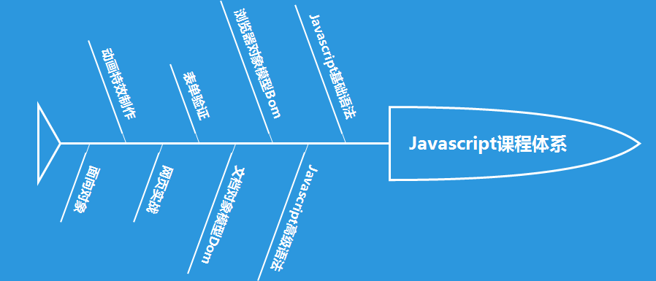
课程概述

Slide 3
本章目标
学完本阶段后，你能够
了解Javascript的工作原理
掌握Javascript基础语法

Slide 4
Javascript概述
Notes:
小结：
1、JS的发展历史
2、JS的技术特点和作用
3、JS的工作原理
4、JS的使用方式

Slide 5
为什么要学JavaScript
行为层
Javascript
CSS
HTML
样式层
结构层
Notes:
教学指导：

Slide 6


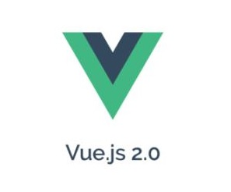


为什么要学JavaScript
表单验证－减轻服务器端压力
表单验证
页面动态效果
图片轮播
TAB选项卡切换
H5大量框架采用Javascript开发完成
Notes:
教学指导：
1、通过演示示例说明为什么学习JavaScript
2、强调JavaScript是学习jQuery的基础
3、强调H5前端框架的应用

Slide 7
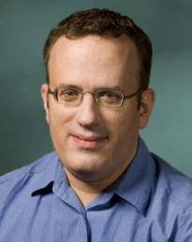
什么是JavaScript
JavaScript是一种基于对象和事件驱动的、并具有安全性能的脚本语言。
JavaScript发展历史
JavaScript特点
向HTML页面中添加交互行为
借鉴多种语言设计的脚本语言
JavaScript组成
JavaScript
布兰登.艾奇
ECMAScript
DOM
BOM
Notes:
教学指导：
介绍js1995年由布兰登.艾奇在网景公司发明，原名Livescript，由于java当时很火，所以改名。
1、JavaScript的概念
2、JavaScript的特点
（1）Javascript具有C语言的语法
（2）具有Java的数据类型和内存管理
（3）具有Schema的函数式编程特性
（4）借鉴slef的原型继承机制
3、JavaScript与ECMAScript的关系
4、JavaScript组成。讲解组成时，简单介绍BOM和DOM，并说明在后面章节重点讲解，重点先学习ECMAScript（European Computer Manufacturers Association）。
5、强调ECMAScript不是语言，而是一种标准。由欧洲计算机制造商协会制订发布

Slide 8
ECMAScript版本
ES1
ES2
。。。
ES3
ES6
1997
1998
1999
2015
Notes:
ES1:1997发布
ES2：1998年发布
ES3：1999年发布
ES4：2008年废弃，发布为3.1，后改为ES5
ES5.1：2011年发布
ES6：2015发布

Slide 9


JavaScript的工作原理
2
包含JavaScript的请求页面
发送 请求
IE
1
IE
解析HTML标签
和JavaScript
浏览器输入
返回 响应
3
从服务器端下载
含JavaScript的页面
应用 服务器
Notes:
教学指导：
1、分步讲解每个过程，重点强调两点。
（1）请求页面和响应页面可以包含JavaScript脚本。
（2）由浏览器从上至下逐条解析HTML标签和JavaScript脚本。
2、说明JS是在客户端运行的，属于前端语言，与服务器端语言有区别
3、强调JS也可以在服务器端执行，例如node.JS

Slide 10
JavaScript的基本结构
JavaScript的基本结构
<script type=“text/javascript”>
JavaScript 语句;
</script >
Notes:
教学指导：
1、讲解type与<!-- -->的作用。
2、强调JS文件和html一样，也是通过文本编写完成的
3、强调分号结尾的规范性要求

Slide 11
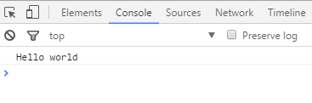

JavaScript的应用
……
<title>输出Hello Wordl</title>
<script type="text/javascript">
console.log("HelloWorld");
</script>
</head>
<body>页面主体内容</body>
</html>
经验
<script>…</script>可以包含在文档中的任何地方
演示示例：输出Hello World
Notes:
教学指导：
1、简单说明console的用法，浏览器的查看方法，具体以后介绍
2、强调js代码的位置可以任意放置，目前主流放置在head和body尾部

Slide 12
网页中引用JavaScript的方式
使用<script>标签
外部JS文件
直接在HTML标签中
<script src="hello.js" language="javascript"></script>
<a href="javascript:alert('hello js!')">click me!</a>
演示示例：网页中引用JavaScript的方式
Notes:
教学指导：
1、演示使用外部JS文件和直接在HTML标签中这两种方式
2、强调：外部文件不能包含<script>标签，通常将.js文件放到网站目录中单独存放脚本的子目录中（一般为js），这样容易管理和维护

Slide 13
Javascript语法基础
Notes:
补充思维导图

Slide 14
基本语法--常用的输入/输出
alert()
alert(“提示信息”);
prompt()
prompt(“提示信息”, “输入框的默认信息”);
prompt(“请输入姓名”, “张三”);
prompt(“请输入姓名”);
演示示例：根据输入次数打印出HelloWorld
Notes:
教学指导：演示prompt()的使用。并强调两种函数的使用场合。

Slide 15

基本语法--常用的输入/输出
console
使用代码 | 作用
console.log() | 控制台输出 普通输出语句
console.warn() | 控制台警示
console.error(); | 错误提示
console主要用于开发人员进行调试，对用户不可见
演示示例：console的不同方法
Notes:
提示的颜色不同

Slide 16
JavaScript基本语法
变量
输入/输出
数据类型
基本语法
注释
运算符号
控制语句
Notes:
教学指导：简介核心语法包含的内容。

Slide 17
基本语法--变量
变量是一个标识符，在程序运行过程中用于保存临时数据
Notes:
教学指导：
1、强调程序运行是对数据的处理，而处理过程会有中间状态，需要保存数据

Slide 18
基本语法--变量
先声明变量再赋值
var width;
width = 5;
var － 用于声明变量的关键字(variant)
width － 变量名
同时声明和赋值变量
var catName= “皮皮”;
var x, y, z = 10;
不声明直接赋值
width=5;
经验
变量可以不经声明而直接使用，但这种方法很容易出错，也很难查找排错，不推荐使用。
Notes:
教学指导：
1、说明var的用法，无论是何种数据类型的变量都可以使用
2、强调变量的命名需要符合规范，要有语义

Slide 19
基本语法--变量
变量命名语法规定
必须是字母、数字、下划线和$组成
首字母不能是数字
不能使用Javascript保留字
命名区分大小写
Notes:
教学指导：
1、强调变量命名需要符合语法，同时符合规范

Slide 20
课堂练习
请判断以下变量名是否正确
var haha = 250;
var abc_123 = 400;
var $o0_0o$ = 888;
var $ = 1000;
var ________ = 3000;
var a-1 = 1000;
var a@ = 2000;
var 2year = 3000;
var a￥ = 4000;
var a*#$#$@ = 5000;
var a b =300;

Slide 21
基本语法--数据类型
数据类型
undefined
null
number
boolean
string
object
var width;
变量width没有初始值，将被赋予值undefined
表示一个空值，与undefined值相等
var iNum=23; //整数
var iNum=23.0; //浮点数
true和false
一组被引号（单引号或双引号）括起来的文本
var string1="This is a string";
Notes:
教学指导：
1、说明undefined不是没有定义，而是没有赋值
2、说明null表示空对象
3、说明number包含了整数和小数
4、说明该类型只有两个数值
5、说明用单双引号都可以，在js中一般使用单引号
6、强调数字字符串，还是属于string
7、说明object是对象类型，这是一种复杂类型，后续再介绍

Slide 22
基本语法-- typeof运算符
typeof检测变量的返回类型值
typeof运算符返回值如下：
undefined：变量被声明后，但未被赋值
string：用单引号或双引号来声明的字符串
boolean：布尔值
number：整数或浮点数
object：javascript中的对象、数组和null
演示示例：typeof的用法
Notes:
教学指导：
1、强调typeof可以用括号，或者不用。

Slide 23
基本语法--运算符号
类型 | 运算符
算术运算符 | + - * / % ++ --
比较运算符 | > < >= <= == != ===
赋值运算符 | =
逻辑运算符 | && || !
经验
运算符具有优先级，通过（）可以改变优先级
Notes:
教学指导：简单介绍一下运算符类型
1、强调运算符和运算数构成表达式或者语句，表达式不能单独执行
2、强调（）可以改变优先级

Slide 24
算术运算符
+
-
*
/
%
++、--
演示示例：算术运算符的用法
Notes:
1、说明先乘法再加减，优先级相同时从左往右执行。
2、强调%的用处，用于判断是否整除，实用性很强
3、++、--的案例演示

Slide 25
比较运算符
大于>
小于<
等于==
不等于!=
严格等于===
演示示例：比较运算符的用法
Notes:
讲解赋值运算和==的区别
强调比较运算符的结果是个布尔值
强调==不严格，会对数据进行自动类型转换。
“10” == 10（true）， “10” === 10（false）

Slide 26
逻辑运算符
与运算&&
或运算||
非运算！
逻辑运算符的优先级！ > && > ||
演示示例：逻辑运算符的用法
Notes:
讲解逻辑&&、||的功能和区别，以及逻辑运算符的优先级。
应用场合案例：解决数字是否在某个范围，登录验证判断。
优先级案例：
企业招聘的要求：男性，并且年龄小于25，或者成绩大于85分
Age < 25 || score > 85 && sex = 1

Slide 27
课堂练习
企业招聘要求：
年龄小于25岁
或者年龄大于25岁，成绩高于85分
必须是女生
解题思路
定义变量age，score，sex，并接受prompt输入数据
条件
age<25
secore>85
sex == ‘女’
符合招聘要求的为true，不符合招聘要求的为false

Slide 28
基本语法—运算符号
+的特殊用法
连字符
演示示例：连字符的用法
Notes:
教学指导：
1、当运算符两边都是number时当做加法运算符
2、只要有一边是字符串时，就当做连字符使用
3、使用parseInt (“字符串”)转换字符串

Slide 29
基本语法—条件分支语句1
if(条件1)
{
if(条件)
{
//JavaScript代码;
}
else
{
//JavaScript代码;
}
}
else
{
//JavaScript代码;
}
if(条件)
{
//JavaScript代码;
}
else
{
//JavaScript代码;
}
if(条件1)
{
//JavaScript代码;
}
else if(条件2)
{
//JavaScript代码;
}
else if(条件3)
{
//JavaScript代码;
}
if条件语句
基本条件语句
多重条件语句
嵌套条件语句
演示示例：if的用法

Slide 30
课堂练习
根据BMI（身体质量指数）显示一个人的体型。
BMI计算公式：BMI =体重÷(身高的平方)
过轻：低于18.5
正常：18.5-24.99999999
过重：25-27.9999999
肥胖：28-32
非常肥胖, 高于32
根据个人自己的身高和体重，提示正确的信息

Slide 31
基本语法—条件分支语句2
switch多分支语句
switch (表达式)
{ case 常量1 :
JavaScript语句1;
break;
case 常量2 :
JavaScript语句2;
break;
...
default :
JavaScript语句3;
}
演示示例：switch的用法
Notes:
现有3家银行的全称，根据输入的简称输出对应全称

Slide 32
课堂练习
根据星期几（一~日） ，输出特价菜
“一”、“二”、“三”，输出“干煸扁豆6元.”
“四”、“五”，输出“蒜茸油麦菜 4元.”
“六”、“日”，输出“口水鸡 8元.”
其他，输出“您输入的星期数不正确”

Slide 33

基本语法—循环控制语句
for、while循环语句
for(初始化; 条件; 增量)
{
JavaScript代码; }
while(条件)
{
JavaScript代码;
}
演示示例：循环结构的用法
Notes:
。

Slide 34
基本语法--循环中断
break
continue
<script type="text/javascript">
var i=0;
for(i=0;i<=5;i++){
if(i==3){
break;
}
console.log("这个数字是：” + i);
}
</script>
<script type="text/javascript">
var i=0;
for(i=0;i<=5;i++){
if(i==3){
continue;
}
console.log(“这个数字是：”+ i);
}
</script>
Notes:
教学指导：对比Java中相应的语法简单讲解即可。

Slide 35
基本语法--注释
单行注释以 // 开始，以行末结束，例如：
alert("恭喜你！注册会员成功"); //在页同上弹出注册会员成功的提示框
多行注释以 /* 开始，以 */ 结束，符号 /*…… */ 指示中间的语句是该程序中的注释。例如：
/*
使用for循环运行“console.log("Hello World");”5次
*/

Slide 36
程序调试
alert()方法
浏览器开发工具
单步进入
单步跳过
单步退出
演示示例：程序调试

Slide 37
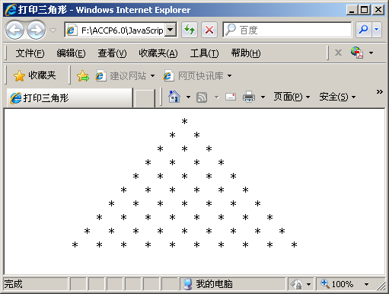
课堂练习
完成以下页面效果(简单)

Slide 38
课后练习
通过prompt对话框输入5个数字，然后计算平均值、最小值、最大值和总和（中等）
通过对话框接受一个年份，判断该年份是否是闰年（被4整除&&不能被100整除||被400整除）。（简单）
今天如果是星期三，计算显示100天后是星期几？（简单）
接收一个6位数的整数，按倒序显示输出（难）

Slide 39
课后练习
完成以下页面效果（难）
由用户输入显示的＊行数
判断行数的大小，大于6时，按图一效果显示；否则按图二效果显示
图一
图二

Slide 40
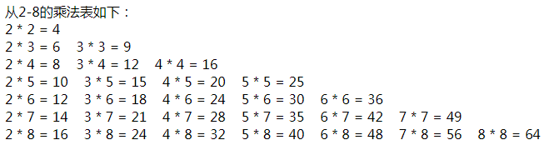
课后练习
完成以下页面效果（难）
接收两个数字
按规定的格式显示两个数字之间的乘法表

Slide 41
Thanks

